Slide 1

Úvod do středolatinské lexikografie
Pavel Nývlt
Kabinet pro klasická studia Filosofického ústavu AV ČR
FF UK, 14. 12. 2021

Slide 2
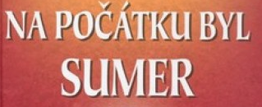
Stručné dějiny slovníků aneb
3. tis. př. n. l.: sumersko-akkadské slovníky
3. stol. př. n. l.: řecké seznamy glos
1. stol. př. n. l.: latinské seznamy glos
7. stol. n. l.: latinsko-vernakulární slovníky
14. stol. n. l.: latinsko-české slovníky

Slide 3
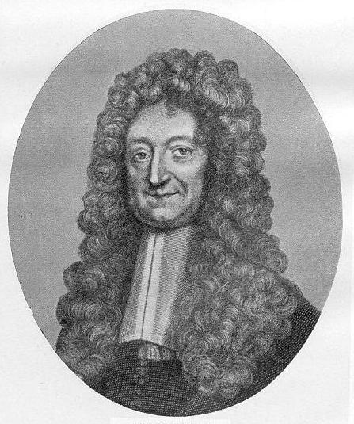
Du Cange
Charles du Fresne, sieur du Cange (1610–1688)
Glossarium ad scriptores mediæ et infimæ latinitatis

Slide 4
Du Cange: dějiny přepracovávání
1678 | 1. vydání, 3 sv., c. 23 000 hesel
1733-36 | vydání přepracované mauriny, 6 sv.
1766 | vydání se 4 sv. dodatků D. P. Carpentiera
1840-50 | reedice G. A. L. Henschela, 8 sv.
1857 | „Supplementum“ L. Diefenbacha
1883-87 | definitivní reedice L. Favreho, 10 sv., c. 90 000 hesel

Slide 5
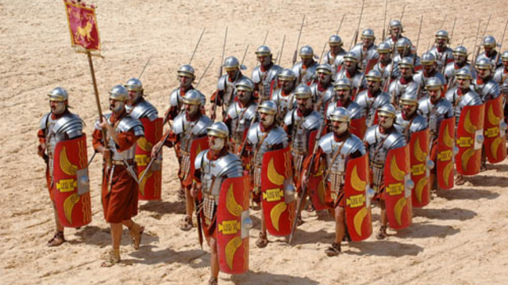
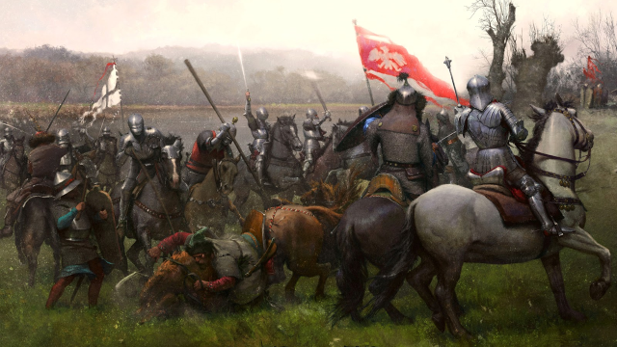
Co v glosářích bývá
Miles

Slide 6
Du Cange
Uvádí slova vzniklá ve středověku (feudum) i slova s novým významem (senex, pater), mnoho vzácných slov
Neuvádí obvyklá slova (sum)
Neuvádí gramatická slova (aut)
Uvádí velmi málo sloves, adverbií

Slide 7
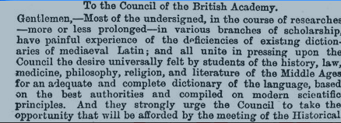
Robert J. Whitwell
The Spectator 1. 2. 1913: otevřený dopis Britské Akademii

Slide 8
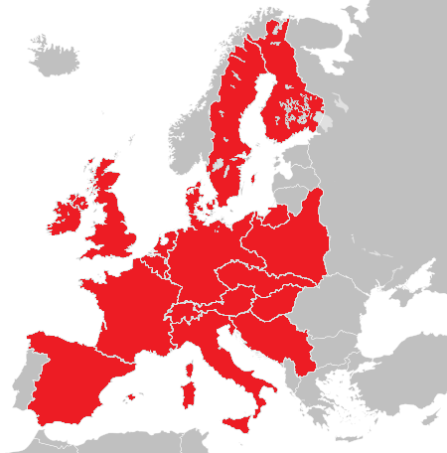
Slovníky středověké latiny vznikající mezi válkami

Slide 9
Některé slovníky středověké latiny poválečného období
1953 | 1. sešit polského slovníku (A-sum)
1957 | 1. sešit Novum Glossarium (L-plaka)
1959 | 1. sešit Mittellateinisches Wörterbuch (A-I)
1968 | 1. sešit švédského slovníku (dokončen)
1975 | 1. sešit britského slovníku (dokončen)
1977 | 1. sešit holandského slovníku (dokončen)
2005 | 1. svazek keltského slovníku (A-H)
mimoto italský, maďarský, španělské, ...

Slide 10
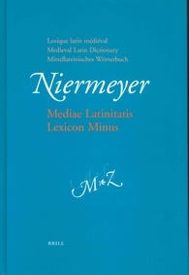
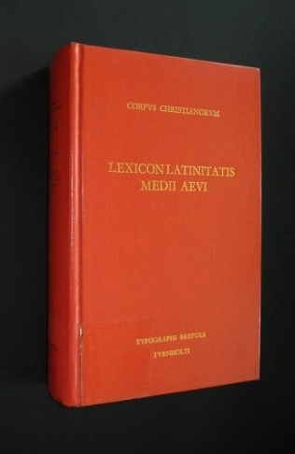
Slovníky mimo UAI
hotové:
Niermeyer 1954-76 (reedice 2002)
Blaise 1975
Lexicon latinum musicum medii aevi 1991-2017

Slide 11
Prof. Bohumil Ryba

Slide 12
Slovník středověké latiny v českých zemích
1930: Komise pro slovník středověké latiny při ČAVU
1934: začátek excerpce pramenů
1953: Kabinet pro studia řecká, římská a latinská ČSAV
1977: vydání prvního sešitu (a-affumentum)
1985: dokončení prvního dílu (A-C)
1992: dokončení druhého dílu (D-H)

Slide 13
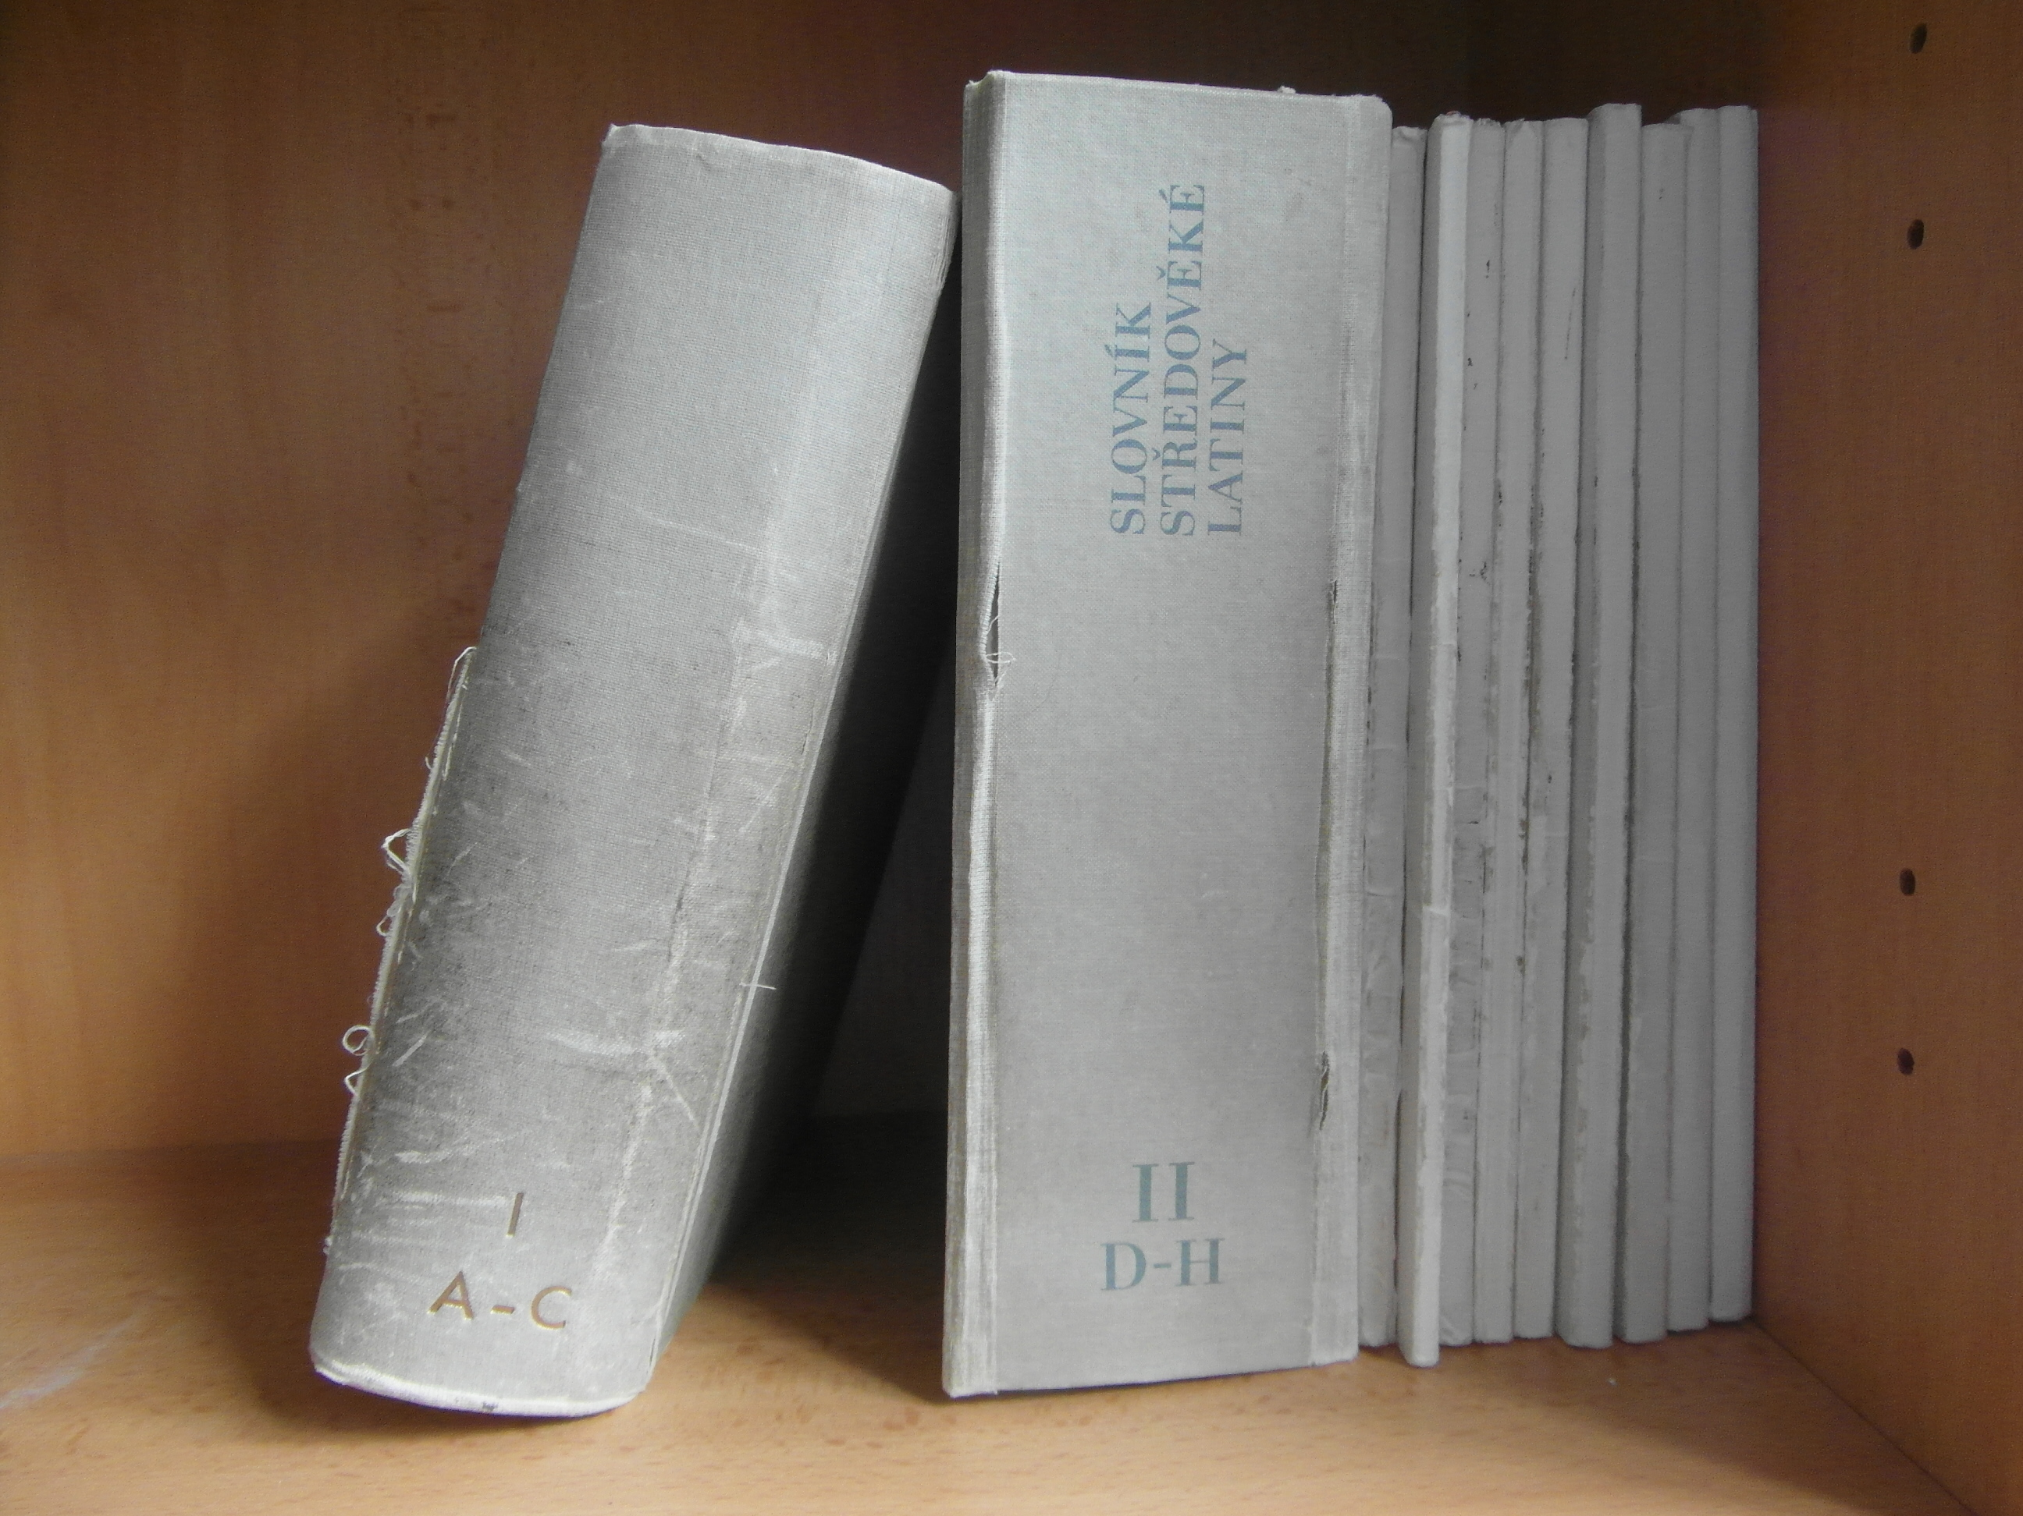
II. Latinitatis medii aevi lexicon Bohemorum

Slide 14
Základní typy hesel
Georgesovská (doložena v Georgesově Lexikonu)
Negeorgesovská (vznik ve střv. latině)
Odlišena *
*abstracte adv.
×
abstractio (-ci-), -onis, f.

Slide 15
Řazení slov v SSL
-ae-, -oe-:
  jako v klasické latině (ve střv. -e-)
  v záhlaví klasicizovaná varianta, nemusí být doložena
Ch:
  latinsky: ceyx ... chaere ... chytropus ... cibalis
J jako I:
  itus, iu, ... iuxtum ... ixion
V jako V, W jako W:
  avus, avuus, awa

Slide 16
Vlastní jména v SSL
Jen dva typy:
  vlastní jména odvozená od obecných (Dapifer)
  vlastní jména, z nichž odvozena jména obecná (Mercurius)

Slide 17
Záhlaví hesla
*merendino 1. [1. merenda; cf. DfG 357c s. v. merendare] script. et form.: mar-, -red- v. infra
skloňování/časování
etymologie (jen u negeorgesovských slov)
jiné slovníky: rozšíření slova (jen u negeorgesovských slov)
L. Dieffenbach, Glossarium Latino-Germanicum
skriptury a formy

Slide 18
Etymologie
  Georgesovská hesla viz Georges, ThLL
  Negeorgesovská hesla
    klasická latina
      *macellaria, ‑ae, f. [macellum; cf. ThLL VIII 3,25]
    vernakulární jazyky
      *logia, ‑ae, f. [it. loggia; cf. DuC V 137a ...]
    řečtina psána alfabetou
      *deutrus 3. [δεύτερος] „druhý“
    arabština, hebrejština jen zmíněny

Slide 19
Zkracování slov v oddílu script. et form. arithmetica, -ae, f.
arithmetica, -ae, f. script. et form.: ‑ichm‑ |CapPr P 1343 f.183vb|; ‑ime‑ |CapPr P 1316 f.15r|; ‑ismethi‑ |(1387) InventViti LIII|; ‑itm‑ |(1354) ib. XI|; ‑itmetri‑ |KNM XIII G 28 f.262rb|; ‑izm‑ |(1355) InventViti XXIV|; ‑ism‑, -ismetri‑, -ismetria, -trica v. infra

Slide 20
Zkracování slov v oddílu script. et form. arithmetica, -ae, f.
‑ichm‑
‑ime‑
‑ismethi‑
‑itm‑
‑itmetri‑
‑izm‑
‑ism‑
-ismetri‑
-ismetria
-trica
arichmetica
arimetica
arismethica
aritmetica
aritmetrica
arizmetica
arismetica
arismetrica
arismetria
arithmetrica

Slide 21
Zkracování heslového slova v dokladech
monachus: m-us mnych |ClarBoh 387 (ClarGl 1024)|; Boleslaus...Dytmarum m-um (vetus vers.: mnicha) in...episcopum...elegit |PulkChron 25b|;
Skriptury zohledněny:
appendo: a-sum est in cisticula corpusculum unius innocentis |(1410 Iun. 19) ArchPr|; intimacionem...multis in ianuis ecclesiarum a-serat |(1467) LibDec II 96|; ne...in patibulo mistico ape-atur |HusDoct 384|
Vždy zkrátit nejde:
marescalcus: mars-us marsalek |KNM XII E 8 f.229vb (sim. Veleš f.104ra, ubi: marsalcus)|; in primo gradu (status secularis)...imperator locatur..., in infimo gradu milites, marscalus |UK VIII H 22 f.14rb|; marssalcones eorum, puta regum vel ducum |Třeb C 6 f.64r|;

Slide 22
Orientace ve struktuře hesla
Dvě základní části georgesovských hesel:
  georgesovská - dokládány jen střv. překlady
  negeorgesovská
Odděleny:
+

Slide 23
Struktura Georgese a SSL
Georges: damnātio, ōnis, f. (damno),
I) die Schuldigsprechung, Verdammung, Verurteilung, auch im Plur. (Ggstz. absolutio, liberatio, vacatio)
II) übtr.: a) die Verpflichtung eines Erben, zu zahlen, die Zahlpflicht
  b) die Verwerfung einer Sache
SSL: damnatio (‑mpn‑, ‑ci‑), ‑onis, f.
1 odsouzení
+
2 zatracení 3 zpustošení, zkáza 4 pohana, potupa

Slide 24
Orientace ve struktuře hesla
SSL: impatiens, ‑entis
1 a qui alqd pati ac ferre vel non potest vel non vult – neschopný, neochotný něco snášet, netrpělivý:
b affectuum expers, animi perturbatione liber – nepodléhající citům, vášním
+ 2 importunus; fremens – protivný; reptavý:
Georges: im-patiēns, entis (in u. patiens),
I) unvermögend etw. zu ertragen, etw. nicht gern ertragend (erduldend), nicht geneigt zu leiden, -zu erdulden, ungeduldig,
a) v. Pers.,
b) übtr., v. Lebl.
II) empfindungslos, A) im allg., gefühllos
B) philos. t. t. der Stoiker, empfindungslos, unanregbar = leidenschaftslos

Slide 25
Orientace ve struktuře hesla
Základní hierarchie oddělovníků:
1, (+) 2, 3, ...
  a, b, c, ...
    α, β, γ, ...

Slide 26
SSL: odkazy na starověké, středověké autory
Excerpované prameny dle seznamu pramenů (na začátku prvního dílu, dodatky na konci každého dílu; http://lb.ics.cas.cz/prameny.html#cs)
|ProcPrPrax 78|
Latinští antičtí autoři zkracováni dle ThLL
Vulg. III reg. 17,21
Ostatní autoři citováni dle seznamu zkratek nebo plným jménem

Slide 27
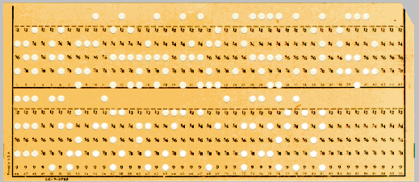
III. Stručné dějiny digitalizace textů a slovníků

Slide 28
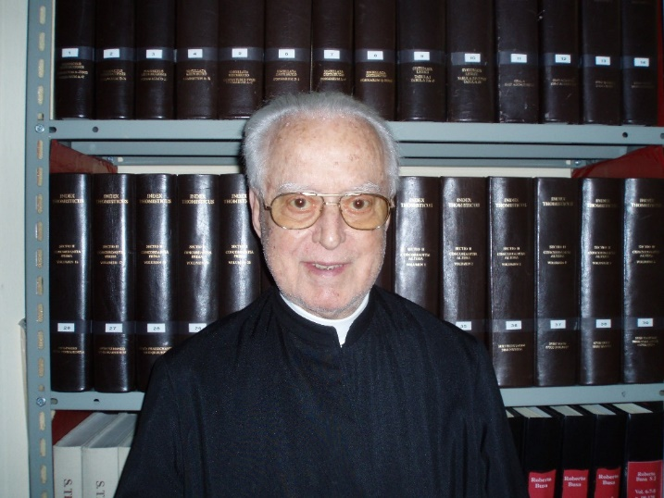
Index Thomisticus

Slide 29
Větší korpusy středověkých latinských textů
Corpus corporum
  http://www.mlat.uzh.ch/MLS/
Library of Latin Texts
  http://clt.brepolis.net/llta/pages/Search.aspx

Slide 30
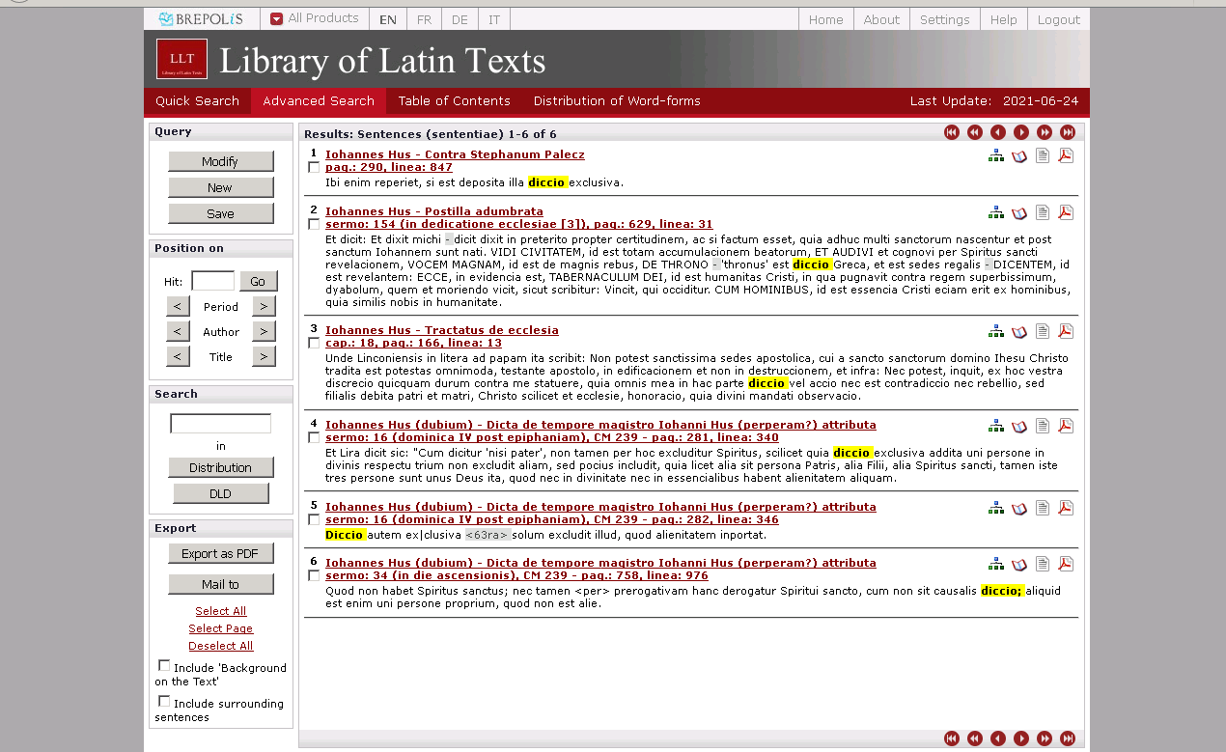

Slide 31
Větší korpusy středověkých latinských textů
Corpus corporum
  http://www.mlat.uzh.ch/MLS/
Library of Latin Texts
  http://clt.brepolis.net/llta/pages/Search.aspx
Patrologia Latina
  http://pld.chadwyck.co.uk/
IntraText
  http://www.intratext.com/Latina/Mediaevalis/default.htm

Slide 32

Další korpusy středověkých latinských textů
Corpus Thomisticum
  http://www.corpusthomisticum.org/
Monumenta Germaniae Historica
  http://www.dmgh.de/
Czech Medieval Sources online
  https://sources.cms.flu.cas.cz/src/index.php

Slide 33
Digitalizace slovníků středověké latiny
2002: Brepolis
http://www.brepolis.net/
2010: Glossarium Du Cange online
http://ducange.enc.sorbonne.fr/
2014: značná část polského slovníku online
http://scriptores.pl/elexicon/dostep/index.html
2015: britský slovník online
(brepolis či http://logeion.uchicago.edu/)

Slide 34
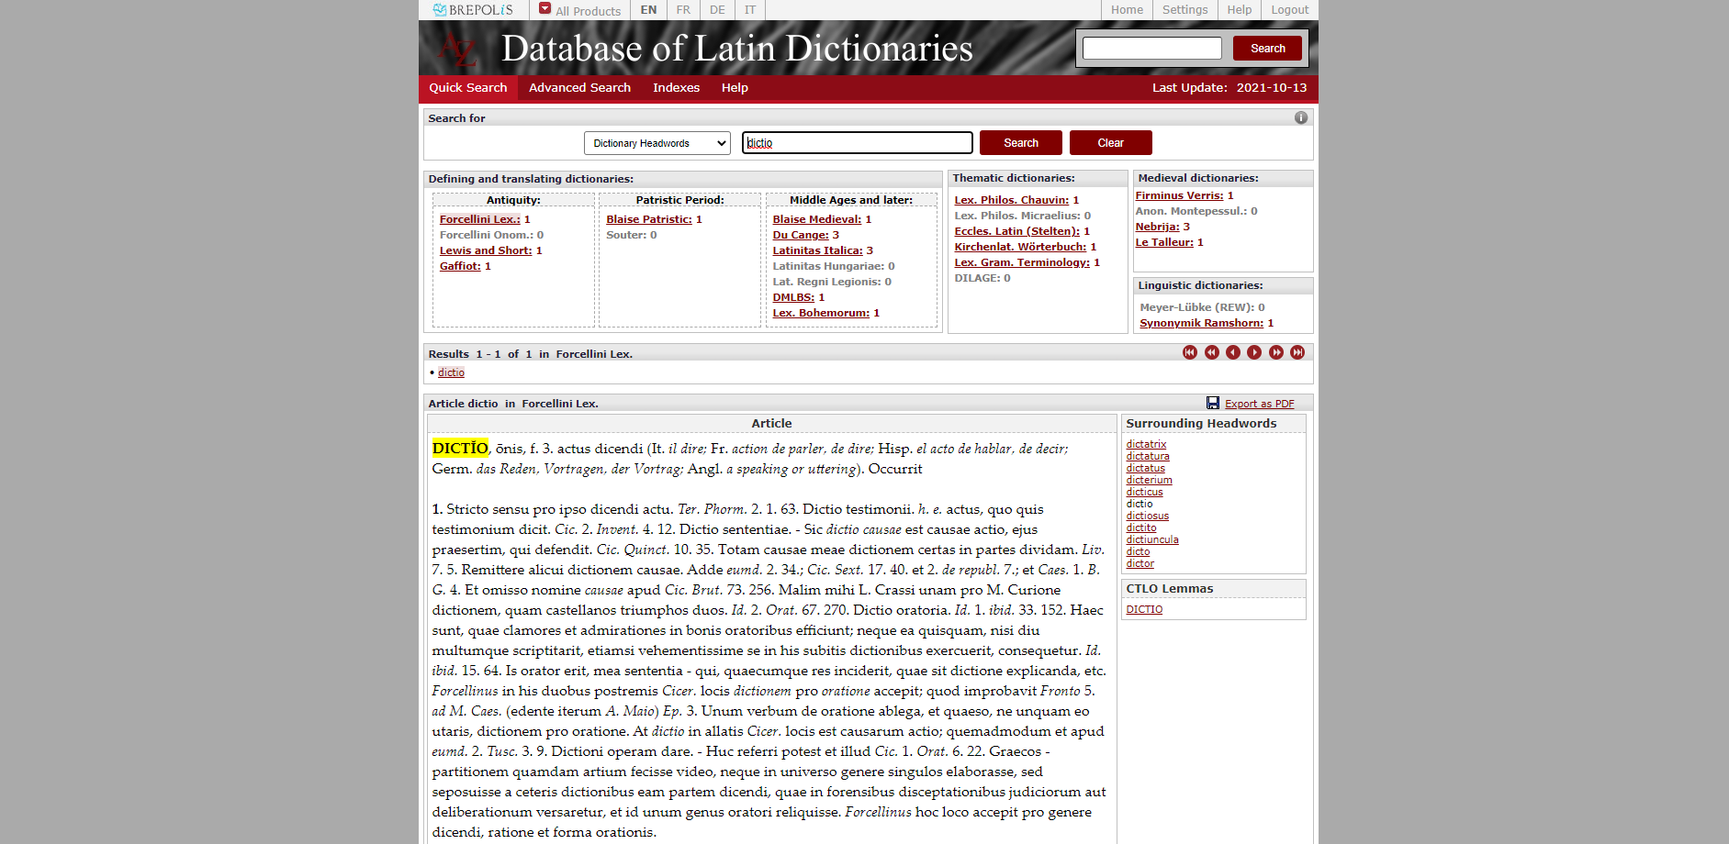

Slide 35
Digitalizace Slovníku středověké latiny
2015: zveřejnění první elektronické verze Slovníku (A-H)
  http://lb.ics.cas.cz/
2016: zveřejnění velké části kartotéky (A-Ce, Pi-Z)
  http://kartoteka_lb.ics.cas.cz/
2018: přepracovaný první díl (A-C) v Database of Latin Dictionaries a na http://lb.ics.cas.cz/
2019: přepracovaný druhý díl (D-H) v Database of Latin Dictionaries a na http://lb.ics.cas.cz/; zveřejnění další části kartotéky (Ch-D).
2021: přepracovaný třetí díl (I-M) v Database of Latin Dictionaries

Slide 36
